Slide 1

演算法HW2
作業說明
Notes:
1
1

Slide 2
TSP(1/4)
第二次演算法作業需求:
使用Dynamic Programming的方式解決TSP問題, readfile.txt格式如下
city名稱 | x座標 | y座標
1 | 42 | 41
12 | 31 | 32
13 | 5 | 25
14 | 12 | 42
15 | 36 | 16
16 | 52 | 41
17 | 27 | 23
18 | 17 | 33
19 | 13 | 13
20 | 57 | 58

Slide 3
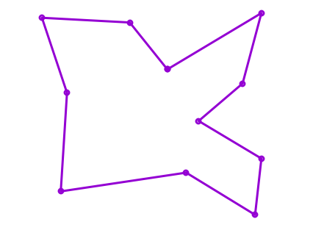
TSP(2/4)
輸出結果之txt需有以下三項&畫圖:
Best Visit Order : 1 3 2 11 9 10 5 4 6 7 8
Best Distance : 167.807
Execution Time: 23.441(s)
畫圖 : http://www.gnuplot.info

Slide 4
TSP(3/4)
繳交作業格式:
繳交一個zip包含
1.程式碼 (DP解TSP)
2.output.txt (最佳路徑, 最佳路徑長, 搜尋時間)
3.畫成圖 (gnuplot, or 其他能現場作圖方法)
檔名請改為：學號_HW2
繳交方式：網路大學
繳交期限：12/09 23:59
備註:
測試時會換測資，請勿寫死
注意是city名稱，而非順序

Slide 5
TSP(4/4)
作業評分標準
metric | Proportion
程式是否能正確執行? | 30% (不能執行則全部拿0分)
答案是否正確? | 20% (答案錯最多拿50分)
程式撰寫之結構與邏輯是否正確? | 20%
是否能依照輸出結果作圖? | 10%
是否能動態讀入readfile? | 5%
輸出結果是否完整? | 5%
是否正確讀入city名稱? | 5%
註解是否恰當? | 5%
備註:不提供現場改code

Slide 6
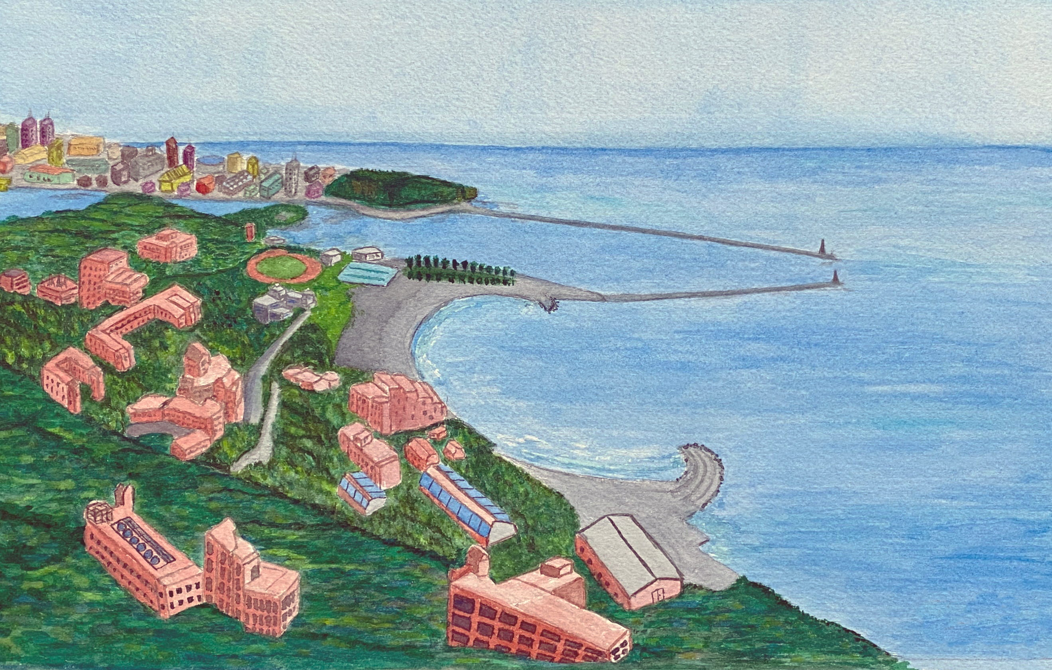
Thank You ;-)
Notes:
6
6

